Slide 1
7.4 有向树

Slide 2
本讲内容
1、
有向树的定义
2、
根树
3、
m叉树
4、
有序树
5、
定位二叉树

Slide 3
有向树 特别是根树, 在计算机算法设计及程序设计研究中都起着重要作用.
1. 有向树的定义
定义 一个有向图, 在不考虑边的方向时是一棵无向树, 则该有向图称为有向树(directed tree).

Slide 4
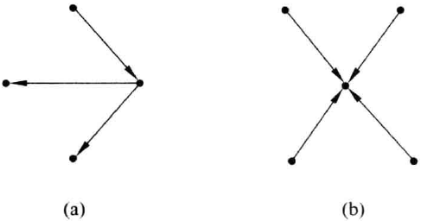
在一棵有向树中，v的前驱元素称为v的父节点(parent), v的后继元素称为v的子节点(child).

Slide 5
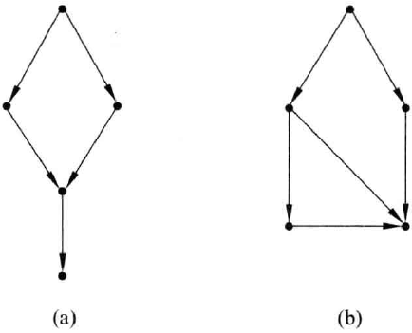
在一个无环有向图 (Directed Acycline Graph, DAG)中均可以定义父节点和子节点.
一般来说DAG不是有向树.

Slide 6
本讲内容
1、
有向树的定义
2、
根树
3、
m叉树
4、
有序树
5、
定位二叉树

Slide 7
2. 根树
在有向树中, 更常用的是根树, 它能清楚地表示层次结构. 在编译程序中, 用于表示源程序的语法结构, 在数据库系统中用于表示信息的组织形式.
定义7-7 一棵有向树, 若恰有一个节点入度为0, 而其余节点入度均为1, 则该有向树称为根树(rooted tree).

Slide 8
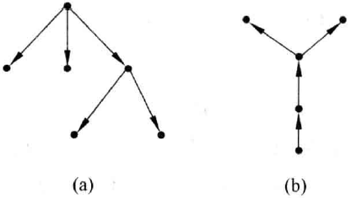
注意：根树在计算机科学中常称为树，其他概念在含义上也与图论有细微不同。

Slide 9
(a) 在根树中,入度为0的节点称为树根(root),出度为0的节点称为树叶(leaf),出度不为0的节点称为分枝节点,将不是根的分枝节点称为内点.
根树的一般画法: 根画在上方或下方.

Slide 10
(b)若有向边(u,v)∈E, 则称u是v的父节点(parent), v是u的子节点(child). 同一个父节点的子节点称为兄弟节点(sibling). 节点的祖先(ancestor)是从根节点到该节点的路径上所经过的所有分枝节点. 从一个节点可以到达的任意节点都称为该节点的后代(offspring, descendants, 子孙).

Slide 11
(c) 从根节点到任意节点有且仅有一条路径. 从根节点到某个节点的路径的长度称为该节点的层或级(level). 其父节点在同一层的节点互为堂兄弟. 根树中节点的最大层次,称为根树的高度(height)或深度(depth).
在根树中, 所有树叶的层数之和称为该根树的外部路径长度,记为E; 所有内点的层数之和称为该根树的内部路径长度, 记为I.

Slide 12


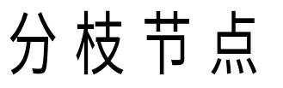

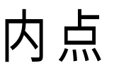



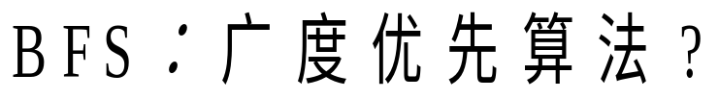
A
B
C
D
E
F
G
H
I
J
K
L
M

Slide 13
注意：关于根树中节点的层(level)的含义在有些数据结构中有所不同,它们将根节点称为第1层节点,其子节点称为第2层节点,依次类推.
(d)定义7-8 设G = (V, E)是一棵根树, v ∈ V,由节点v及其所有后代导出的子图称为G的子根树(rooted subtree),可以简称为子树(subtree).

Slide 14
A
B
C
D
E
F
G
H
I
J
K
L
M

Slide 15
本讲内容
1、
有向树的定义
2、
根树
3、
m叉树
4、
有序树
5、
定位二叉树

Slide 16
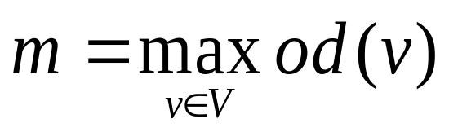
3. m叉树(m-ary tree)
在根树中,一个节点的出度可以称为元, 或更形象地称为叉. 在有的数据结构中称之为“度”,但容易与图论中节点的度数概念混淆.
(1) m叉树的定义
定义： 1)根树; 2)

Slide 17
A
B
C
D
E
F
G
H
I
J
K
L
M

Slide 18
正则m叉树(regular m-ary tree)
任意节点v均有od(v)=m或0
满m叉树(full m-ary tree)
所有树叶节点所在的层都相同的正则m叉树
完全m叉树(complete m-ary tree)
一个深度为k的有n个节点的二叉树，对树中的节点按从上至下、从左到右的顺序进行编号，编号为i的结点与满二叉树中编号为i的结点在二叉树中的位置相同

Slide 19
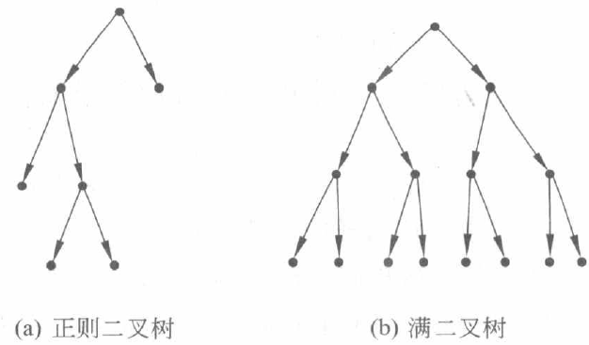
完全二叉树的特点：叶子结点只能出现在最下层和次下层，且最下层的叶子结点集中在树的左部。

Slide 20
(2) m叉树的性质(《Data Structure》)
性质1 m叉树的第i层的节点数至多为m^{i} (i≥0).

Slide 21
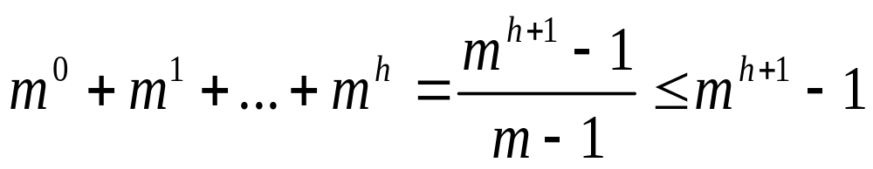
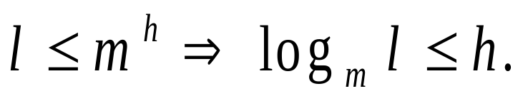
性质2 高度为h的m (m≥2)叉树至多有 m^{h+1} – 1 个节点.
性质3 一棵有l片树叶的m叉树的高度至少为log_{m}l.
Notes:
均由性质1得到

Slide 22
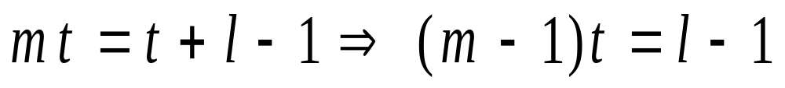
性质4 若一棵完全m叉树有l片树叶, t个分枝节点, 则 (m – 1)t = l – 1.
提示：mt条边, t + l个节点.

Slide 23
性质5 若2叉树有l片树叶, 则出度为2的节点有l - 1个.
证明：设出度为1的节点有x个,出度为2的节点有y个, 则该2叉树有 x + y + l个节点, 进而有x + y + l –1 条边.
显然, 所有出度之和等于边数:
x + 2y = x + y + l –1 ⇒ y = l –1 .

Slide 24
性质6 有l片树叶的正则2叉树有2l - 1个节点.
提示：由性质4即得.

Slide 25
(3) 叶赋权m叉树
下面讨论叶赋权m叉树.
定义 设G = (V, E)是一棵m叉树,若G的每一片树叶上都赋予一个非负实数, 则称G为叶赋权m叉树.
可以将树叶理解为苹果,树叶上所赋的权理解为苹果的重量.

Slide 26






A
B
C
D
E
F
G
H
I
J
K
L
M

Slide 27
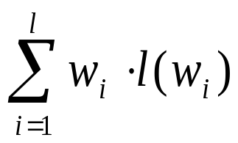
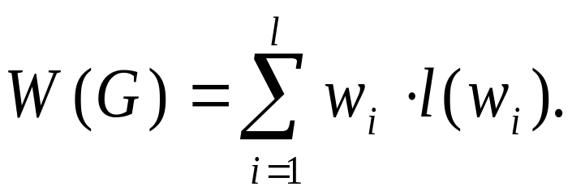
定义7-11 设G = (V, E)是一棵叶赋权m叉树,其l片树叶上的权分别为w₁, w₂,…, w_{l} ,记根节点到权为w_{i} 的树叶节点的路径长度(即距离)
为l(w_{i}), 称 为m叉树的权,记为W(G), 即
W(G)可理解为该m叉树所承受的“重力”,也可以借助于后面的Huffman编码帮助理解.

Slide 28
A
B
C
D
E
F
G
H
I
J
K
L
M

Slide 29
下面仅讨论最优2叉树问题, 它在计算机解决某些判定问题时可以得到最佳判定算法. 所得结论可以推广到一般的最优m叉树.《Data Structure》
定义7-12 设G = (V, E)是一棵叶赋权2叉树, 其l片树叶上的权分别为w₁, w₂,…, w_{l}, 在所有树叶数相同以及相应树叶上的权也相同的2叉树中, 权最小的那棵2叉树称为最优2叉树或Huffman树.

Slide 30



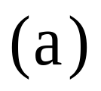
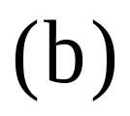
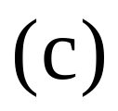

Slide 31
赫夫曼(Huffman)在1952年首先给出一个求最优2叉树的有效算法,其基本思想是“将较轻的苹果挂远一点, 而不是相反, 否则可能折断树枝”.

Slide 32
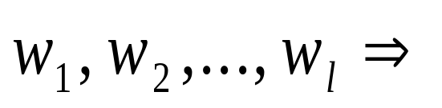
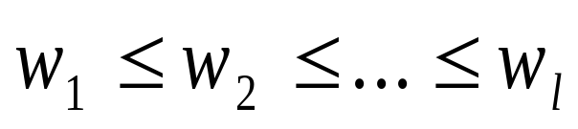
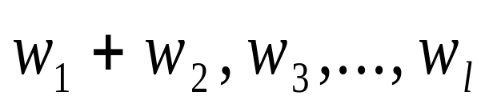
不妨设:
l片树叶的最优二叉树可以从l-1片树叶且权分别为 的最优二叉树得到，再将
按从小到大的顺序排列，继续以上步骤，即可得到最优二叉树.

Slide 33
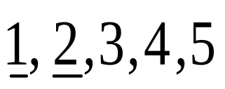
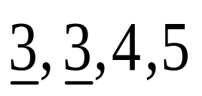
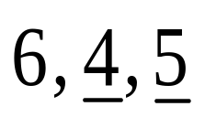
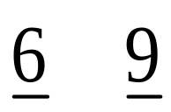
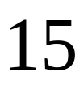
例7-11 计算有5片树叶, 分别赋权1, 2, 3, 4, 5的Huffman树.
15
6
9
3
3
4
5
1
2

Slide 34
本讲内容
1、
有向树的定义
2、
根树
3、
m叉树
4、
有序树
5、
定位二叉树

Slide 35
4. 有序树
在根树中, 对同一个节点的所有儿子节点是没有先后顺序的.
在有些应用问题中,需要对同一个节点的所有儿子节点规定一个先后顺序, 通常是从左至右顺序, 这就是有序树.

Slide 36
定义7-13 设G是一棵根树, 若对同一个节点的所有儿子节点规定一个先后顺序, 则称G为有序树(ordered tree).

Slide 37
在有序树中, 一个节点的最左边的儿子常称为该节点的长子. 在同一个父节点的所有子节点中,一个节点的右边第一个节点称为该节点的大弟.
如果一片森林中, 每一棵根树都是有序树, 且全体有序树的根也规定了先后顺序, 则称该森林为有序森林(ordered forest),其中一棵有序树的右边第一棵有序树的根是前一棵有序树的根的大弟.

Slide 38
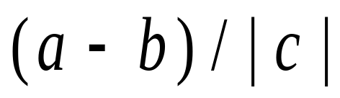
例7-12 用有序树表示一个代数表达式? 关键是注意先后位置.

Slide 39
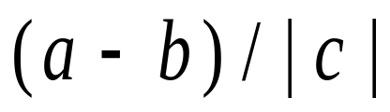
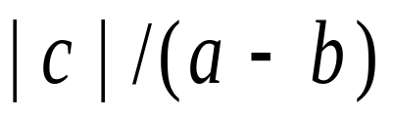
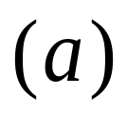
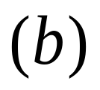
/
/
-
||
||
-
a
b
c
c
a
b

Slide 40
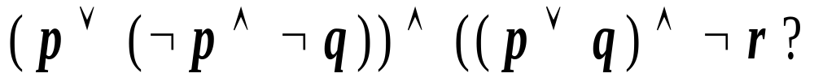
(a)与(b)作为根树相同(同构), 作为有序树是不同的!
命题公式

Slide 41
本讲内容
1、
有向树的定义
2、
根树
3、
m叉树
4、
有序树
5、
定位二叉树

Slide 42
5. 定位2叉树
对于2叉有序树,每个分枝节点至多两个儿子. 若对这两个儿子(包括只有一个儿子的情形),还根据实际情况确定了其左右位置, 分别称为左儿子和右儿子, 这就是定位2叉树.

Slide 43
(1) 定义
定义7-14 设G是一棵有序2叉树,若对同一个节点的所有儿子(至多2个!)节点确定一个左右位置, 则称G为定位2叉树(positional binary tree).

Slide 44






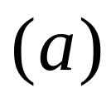
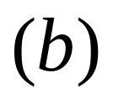
作为有序树它们是相同的，作为定为2叉树是不同的.

Slide 45
注意：定位2叉树是数据结构中的2叉树(binary tree).
(1)左儿子和右儿子.
(2)左子树和右子树.

Slide 46
(2) Huffman编码
在定位2叉树中,与Huffman树密切相关的是Huffman编码.
Huffman编码是数据文件压缩的一个十分有效的编码方法,其压缩率在20%~90%.
现给出前缀及前缀码的定义.

Slide 47
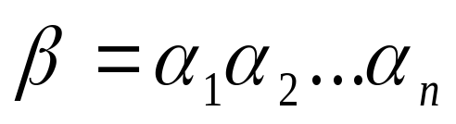
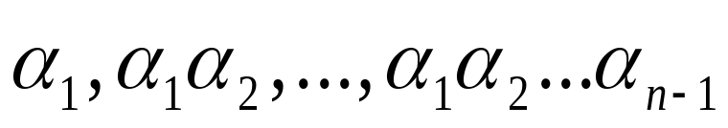

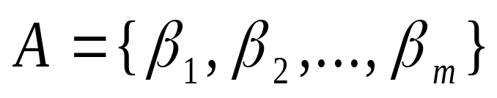
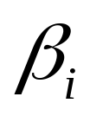
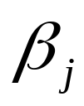
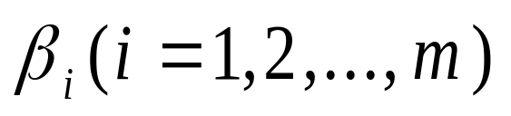
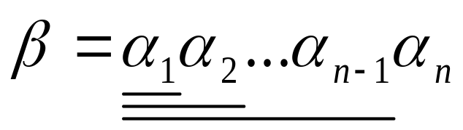
定义7-15 设 是长度为n的符号串,则称子串 分别为 的长度为1, 2, …, n - 1的前缀. 设 是符号串组成的集合,若对于任意i ≠ j均有 与 互不为前缀,则称A为前缀码(prefix code). 若 中只出现0或1两个符号, 则称A为二元前缀码(binary prefix code).

Slide 48
用二进制对计算机及通讯中使用的符号进行编码时有几个要求:
(1) 保证编码没有歧义,不会将字母传错;
(2) 二要保证码长要尽可能地短;
(3) 电文总长最短.
使用定位2叉树，将节点的左儿子所在边标记为0，右儿子所在边标记为1，则可以产生唯一的树叶的二进制码作为通信编码，且是二元前缀码.

Slide 49
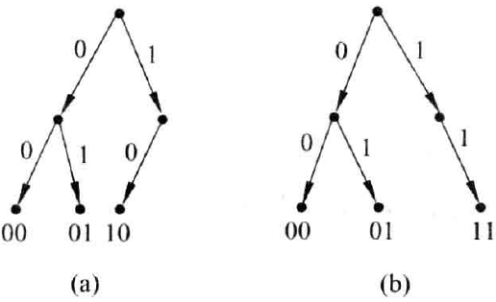
例7-13 分别求出如图所示的定位二叉树得到的二元前缀码.
二元前缀码分别为{00,01,10}和{00,01,11}

Slide 50
为了使电文总长尽可能地短, 使用Huffman编码即可.
Huffman编码是使得电文总长最短的2进制前缀编码, 其叶上的权为传输各符号的频率, 所得到的Huffman 树的权为传输一个符号需要使用的二进制数字的个数.

Slide 51
例7-14 将7个符号按其出现的频率0.2, 0.19, 0.18, 0.17, 0.15, 0.1,0.01, 构造出其Huffman编码.

Slide 52









先以叶上的权为传输各符号的频率，得到一棵赫夫曼树.
其叶节点的编码即为赫夫曼编码：{00,01,1000,1001,101,110,111}.
A
B
E
D
C
F
G

Slide 53








这样得到的赫夫曼编码是最佳二元前缀码.其码长为4，该树的权为2.72，它表示传1个按上述频率出现的符号需要2.72个二进制数字.
A
B
E
D
C
F
G

Slide 54
(3) 遍历方式
遍历定位2叉树(traversing binary tree)有3种方式:
(a)前序遍历: 根节点→左子树→右子树.
(b)中序遍历: 左子树→根节点→右子树.
(c)后序遍历: 左子树→右子树→根节点.

Slide 55
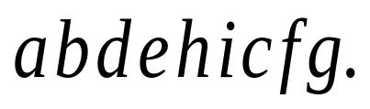

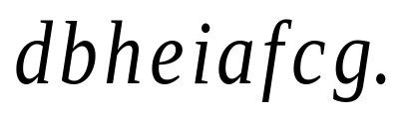
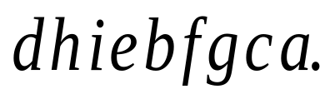








(a)前序遍历:
(b)中序遍历:
(c)后序遍历:

Slide 56
(4) 有序森林与定位2叉树之间的转换
由于定位2叉树结构简单, 经常将有序森林, 特别是有序树, 转换成定位2叉树(《Data Structure》).

Slide 57
在有序森林与定位2叉树之间根据自然转换规则建立一一对应:
(1)在F中u是v的长子,则在B中u是v的左儿子.
(2)在F中u是v的大弟,则在B中u是v的右儿子.
例7-15 将下图(a)中的有序森林转换成定位2叉树.

Slide 58















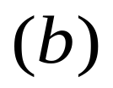

Slide 59
小结
有向树的定义
根树
m叉树
有序树
定位二叉树
第<number>页

Slide 60
TＨＥ ＥＮＤ

